Slide 1
Základy archeologie
6. Paleolit a mezolit, základní koncepce názorů na vznik a vývoj člověka, antropogeneze.

Slide 2
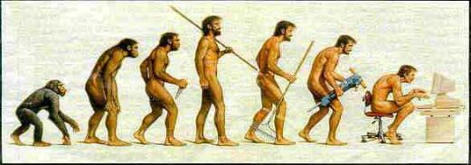
Koncepce výkladu vzniku člověka
Vydělení člověka z živočišné říše:
Hominizace: cca před 7 – 6 mil. lety: člověk „sestoupil ze stromů“
cca před 3 mil. lety: začal „vyrábět nástroje“ hmotná a duchovní kultura
a) teorie náboženská (kreacionistická):
– svět a člověk byl stvořen bohem
(Bible – Genesis: „I stvořil bůh člověka k obrazu svému“)
b) teorie vědecká (evoluční):
– člověk se vyvinul ze živočišných předků („opičí teorie)
Jean Baptiste Lamarc (18/19. stol.) – adaptace člověka na prostředí
Charles Robert Darwin (1809-1882) – vývoj ze společného předka a adaptace na místní podmínky
1859: „O původu druhů přirozeným výběrem“
1871: „Původ člověka a pohlavní výběr“

Slide 3
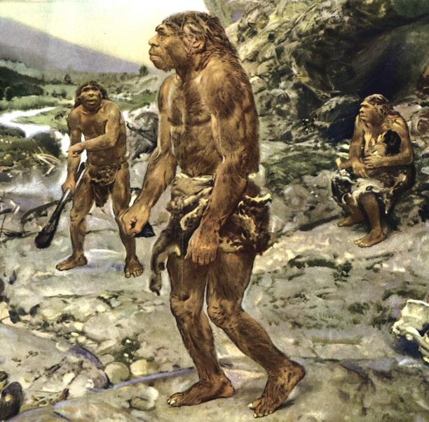
DOBA KAMENNÁ
Paleolit: palaios – starý lithos – kámen
– nejstarší období vývoje lidstva
– změny ve způsobu života a obživy
– civilizační inovace:
– změny technologie ŠI
– používání ohně
– lov, sběr
– abstraktní myšlení (kult, umění)
Antropogeneze – evoluce člověka
evolutio - vývoj
antropos - člověk
Fylogeneze – vývoj živočišných předchůdců
Phylos – kmen
Genesis – počátek

Slide 4
Přírodní prostředí
Geologická periodizace – počátky antropogeneze: závěr třetihor (terciér: 53 - 1,8 mil.)
– rozkvět: čtvrtohory (kvartér, starší fáze pleistocén: 1,8 - 10 tis.)
Klima – střídání teplých a chladných výkyvů: doby ledové a meziledové:
chladné výkyvy: glaciály – vznik spraší (horniny rozrušovány mrazem a větrem)
teplé výkyvy: interglaciály – usazování tmavých půd s obsahem humusu (růst vegetace)
klimatické oscilace (výkyvy): pleniglaciál – nejvýraznější pokles teplot
stadiál – chladný výkyv
interpleniglaciály a interstadiály – teplejší výkyvy v rámci glaciálu
počasí: aridní – chladné a suché
humidní – teplé vlhké
Zalednění – rekonstrukce rozsahu: a) terénní projevy: morény, kary, ledovcová jezera
b) geologické a půdní jevy: sprašové profily: Dolní Věstonice
Červený kopec v Brně

Slide 5
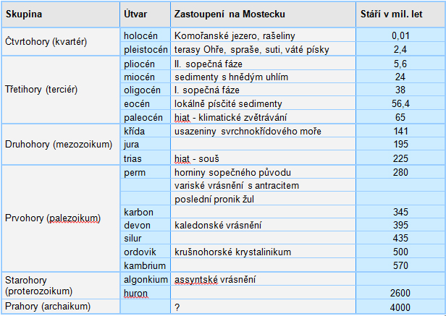
Geologická periodizace

Slide 6
Období lovecko-sběračské
(paleolit až mezolit)
Nejstarší etapa lidských dějin ve starším úseku čtvrtohor (pleistocénu):
– Adaptabilita: prvotní formy člověka: homo erectus, h. sapiens neandrthalensis, h. sapiens
– Změny: a) klimatu – výkyvy teploty a vlhkosti ovlivněné intenzitou slunečního záření
– zalednění v elsterském (0,5 mil.) a sálském (0.3 mil.) glaciálu sahalo k Bečvě
interglaciály (doby meziledové): nejstarší osídlení před cca 200 tis. př. n. l.
b) krajinný reliéf – pohyby pevninského ledovce
c) fauna a flóra
Způsoby získávání potravy lovecko-sběračských populací:
– starý a střední paleolit: nekrofágie (mrchožroutství)
sběr (spíše na jihu)
lov (spíše na severu) – přechod k aktivnímu lovu před cca 600 tis. lety (pěstní klíny)
kořistnický (přisvojovací) charakter: potraviny z okolního prostředí
tlupa operovala v prostoru několika set km², po vyčerpání se přesunula
exploatace přírodního prostředí se měnila (lov a sběr přírodních produktů)
– mladý paleolit: budování stálých tábořišť

Slide 7
Období lovecko-sběračské
Studium sídelních strategií – vychází z předpokladu, že určitá místa jsou pro osídlení nebo lov
příhodnější než jiná, což je dáno řadou faktorů (klimatické, ekonomické aj.)
– u lokalit rozlišujeme dvě základní fáze:
a) agradační: hromadění materiálu v průběhu osídlení
b) degradační: ubývání materiálu po opuštění lokality
Subsistenční strategie – chování lidí, které vede k přežití v daném prostředí:
a) adaptace na klima (oheň, obydlí, oděv)
b) získávání potravy (lov, sběr)
Doklady aktivního lovu: 1. nálezy zbraní – oštěpů 400.000 př.n.l. ( Schöningen, Lehringen a Clacton-on-Sea)
– kamenný hrot v oslím obratli z oázy El Kowm v Sýrii
2. doklady aktivit – usměrňovací kameny (soldier rocks)
– různá přehrazení nebo lovecké úkryty (hunting blinds)
– místa zabíjení a zpracování zvěře (killing and butchering spots)

Slide 8
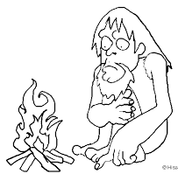
Technologie kamenné industrie
Starý a střední paleolit:
– valounové industrie (sekáče), pěstní klíny
– leso-tundra: lov velkých chladnomilných zvířat: mamut, srstnatý nosorožec, sob, kůň, prazubr
– využívání ohně (400 tis. př.n.l. Chou-kou-tien, Bilzingsleben)
Mladý a pozdní paleolit:
– drobnotvaré kamenné nástroje, kostěné hroty, mamutovina: kopí, luk a šípy
– chladné klima spojeno s lovem velkých stádních býložravců: sobů, divokých koní, mamutů a srstnatých nosorožců, rybolov
– migrace stádní zvěře ovlivnila budování sídlišť v otevřené krajině v blízkosti vody (Dolní Věstonice, Předmostí)
– v mladším období oteplení: lovili se nosorožci, bizoni, medvědi, sobi, koně, lišky, vlci, zajíci nebo ptáci a chytaly se ryby
– jeskyně osídlovány jen výjimečně
Mezolit:
– mikrolitizace nástrojů (hroty šípů?) z importovaného pazourku, využívány i lokální zdroje křemence či rohovce
– chladnomilnou stepní faunu vystřídaly nové druhy lesní zvěře: jeleni, srny, los, tur, divočák
– vlivem teplejšího klimatu osidlovány písčité polohy: sídliště na vyvýšených polohách s rozhledem do terénu

Slide 9
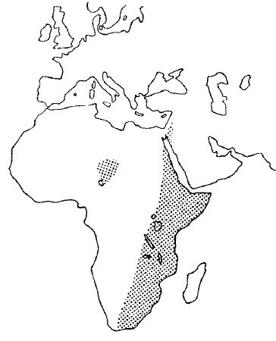
Základní koncepce názorů na vznik a vývoj člověka
1. Monocentrický model:
a) Teorie z Afriky (Out of Africa) – člověk se vyvinul v subsaharské Africe
– před 13. mil.: předchůdcem člověka byl orangutanům podobný lidoop,
žijící na území: od jižní Afriky přes jižní Evropu po jv. Asii
b) Teorie mitochondriální Evy – dnešní člověk má původ v Africe (200 – 150 tis. př. n. l.): skupinka žen
– předchůdci mužů doložitelní do období 27 tis. let př. n. l.
2. Polycentrický model – model regionální kontinuity
– předpokládá vznik člověka na různých místech světa nezávisle na sobě:
křížení způsobily migrace

Slide 10
před 13 miliony roků žil orangutanům podobný lidoop na rozsáhlém území sahajícím od jihu Afriky přes jižní Evropu až po jihovýchodní Asii. Z tohoto „praorangutana“ se vyvinuli předci dalších druhů lidoopů.
Zdroj: https://www.lidovky.cz/orientace/veda/nas-nejblizsi-pribuzny-orangutan.A090625_082722_ln_veda_mtr
Jeffrey Schwarz z University of Pittsburgh
John Grehan z newyorského Buffalo Museum of Science
Zvířecí předchůdce člověka: orangutan
Před 13. mil. Let – orangutanům podobný lidoop žil na území od jihu Afriky přes jižní Evropu po jv. Asii

Slide 11
Antropogeneze – první hominidy klasifikujeme podle vzhledu a prokazatelných morfologických rysů na
kosterních pozůstatcích: způsob pohybu a ovládání předmětů
– základním kritériem pro zařazení do lidské linie je přizpůsobení
k dvojnohé chůzi, stavba lebky (a chrupu - zmenšování špičáků) a ruky
– znaky: pánev – vzpřímení a bipedie, esovité prohnutí páteře
lebka – rovný obličej, nadočnicové oblouky, bradový výběžek (úpony jazyka)
rod Homo – a) Homo habilis (zručný)
b) Homo erectus (vzpřímený)
c) Homo sapiens (moudrý)
Proces hominizace – postupný vývoj lidských znaků na kostře až po schopnost řeči
a abstraktního myšlení
Proces sapientace – rozvoj ruky a schopnost artikulované řeči

Slide 12
Předchůdci člověka
Sahelantropus – lebka a čelisti 6 – 7 mil. př. n. l.: severní Čad v Africe (2002: Michel Brunet)
– nejstarší hominid se znaky lidoopů (šimpanzů)
Orrorin tugenensis – část lebky a kosti končetin 6. mil.: lokalita Tugen Hills v Keni (2001: Brigitte Senut)
– nejstarší známý hominid
Ardipithecus – kadabba: 5,75 mil. př. n. l.: Asa Koma v Etiopii, předchůdce australopitheků
– ramidus: předchůdce australopitheků, 4,5 – 4,3 mil.: Etiopie: As Duma, Arami (1992-3), Asa Koma
– chodil vzpřímeně, bipedální chůze, vážil cca 30 kg
Australopithecus – anamensis: 4,2 - 2 mil.: okolí jezera Turkana
– afarensis: 3,6 – 3 mil.: Hadar v Etiopii (Lucy, 1959: Louis Leakey)
kostra tříleté dívky u města Dakata v Etiopii (2006)
pás šlépějí ve vrstvě ztvrdlého sopečného popela v Laetoli.
– zaoblený týl, nápadný nadočnicový oblouk, bipední znaky
– archaická forma, vymírá v období 3 – 2,7 mil. let vlivem ochlazení
– přechodem do savan se vyvíjí 2 nové formy:
– africanus: 3 mil. : gracilní forma se vzpřímenou hlavou, 130–145 cm, váha 35–45 kg
kostěné, dřevěné i kamenné nástroje (bez záměrné úpravy či výroby)
– garhi: současný s afrikánem: Bei Bouri v Etiopii
– robustus (jižní A.) a boisei (východní A.: poslední před 1 mil., vzpřímená hlava, 150–160 cm a 60–70 kg

Slide 13
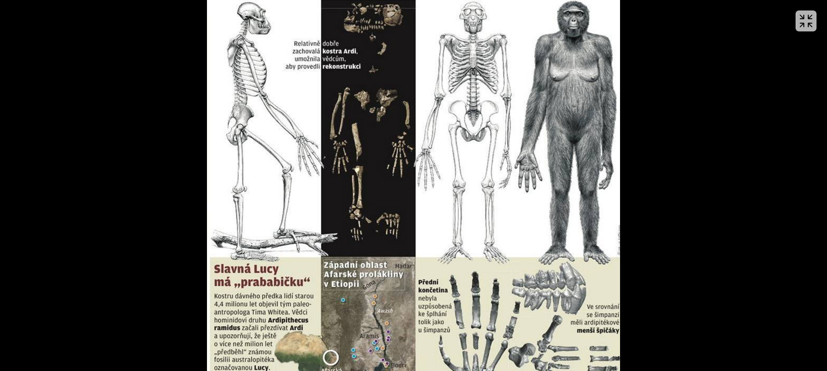

Slide 14
Rod Homo – vyvíjel se ve 2 fázích : a) rané formy: homo rudolphensis, homo habilis
b) mladší přechodné formy: homo erectus, homo sapiens
Homo rudolphensis – „člověk východoafriský“: první přímý předchůdce člověka: 2,4–1,8 mil., Olduvai, Turkana
Homo habilis – nejstarší lidská forma, která proniká do Asie: 2,6 - 1,8 mil.
– výška: 120 – 125 cm, váha asi 40 kg
Oduvaiská rokle v Tanzanii – 60. léta: britští paleoantropologové: Luis a Mary Leakeovi (syn Luis)
– obrázková industrie: olduvan
Kada Gona v Etiopii – 2,6 – 2,4 mil.
Hadar v Etiopii: 2,3 mil.
Jezero Turkana (Homo rudolfensis): 2,4 – 1,8 mil.
Etiopie – Omo: 2,1 – 1,9 mil.
Izrael – Yiron (sev. Tiberiadského jezera): 2,4 mil. Ubeidey: 2,4 – 1,8 mil.
Istrie – Šandalja: 2,4 – 1,9 mil.
Homo ergaster: přechodná forma k Homo sapiens: Nariokotome v Keni: 1,9 – 1,4 mil.

Slide 15
Homo erectus – dnes označován jako homo heilelbergensis
– poměrně robustní, výška kolem 180 cm, váha 80 kg, využíval oheň
– industrie: valounové industrie (auchelén, clactonská technologie) i úštěpové drobnotvaré
nejstarší acheulské pěstní klíny: 1,5 mil.: Hadar v Etiopii, 1,4 mil.: Ubeidi v údolí Jordánu
– nejstarší nálezy: Jihoafrická republika: jeskynní komplex Drimolen: 2,4 – 1,95 mil.
. nález Paranthropus robustus: 2 – 1,5 mil.
– Přední východ: žili souběžně s Homo sapiens sapiens
– Evropa: Orca – sev. Granady v Andalusii (jezero): 1,6 – 1,2 mil.
Gran Dolina – v pohoří Atapuerka v Kastílii: homo antecedens (č. předchůdce), 780 tis.
Sima de los Huelos (jáma kostí): 13 m hl. propast s kostmi 24 lidí, pěstní klín 400/300 tis.
Ceprana u Říma, 800 – 900 tis.
Mauer, Bilzingsleben (Německo), sídliště na břehu jezírka s několika obydlími, 350 tis.
Vértesszöllös (Maďarsko)
Petralona (Řecko), lebka z jeskyně, 350 tis.
Přezletice, tábořiště s obydlím a koncentrací nástrojů (ČR)
Jáva: Trinil, Modjokerto, poblíž řeky Glogah v oblasti Bumiyu (starší o 300 tis. let než jiné nálezy)
Čína: Čou-Kchou-Tien

Slide 16
Homo sapiens – starobylejší formy moderního člověka ze středního paleolitu
– vyspělejší formy neandrtálců, 200 –100 tis.
a) steinheimensis – podle lokality Steinheim v Německu, další: Anglie, Francie, Španělsko
b) anteneandertalensis – kolem 100 tis., Krapina v Chorvat., Ehrinsdorf, Morava – Ochoz, Kůlna, Šipka
c) neanderthalensis – klasičtí neandrtálci, 130 – 40 tis. př. n. l.
– naleziště: jz. Franncie, Španělsko, Belgie, Porýní, stř. Podunají, Chorvatsko, stř. Itálie,
Krym, vých. Středomoří, sev. Afrika, sev. Irák, Uzbekistán až Altaj
– neandrtálci jsou slepou větví lidské formy, Gánovce – výlitek mozkovny)
– robusní, specializovaný lov, nástroje vyráběné levalloiskou technikou
– první hroby s milodary (sociální cítění): kamenné obložení: La Ferraise
květiny: Shanidar v Iráku
kozorožčí rohy: Tešik Taš v Uzbekistanu
– antropofagie v jeskyních: Krapina v Chorvatsku, Hortus ve Francii

Slide 17
Homo sapiens sapiens – nejstarší formy z období cca 200 tis. let př. n. l. pochází z Afriky
– před 150/100 000 lety osídlily Asii
– kolem 30 – 40 tis. let př. n. l. pronikli do Ameriky a Austrálie
– do Evropy pronikli cca před 35 tis. lety:
nejstarší nálezy z Rumunska: Pestera cu Oase
– základ jednotlivých lidských ras
a) předmostecká – st. forma: Mladeč, Předmostí u Přerova, Brna
b) kromaňonská – mladší forma: Dol. Věstonice, Pavlov.
– variabilita hmotné kultury, umělecké projevy: hudba, výtvarné umění
– rozvinutí kultu, společenských vazeb, častější pohřby

Slide 18
PALEOLIT:
Starý: 1,8/7 – 350/250 tis. př. n. l.
– HOMO ERECTUS (poprvé v cromeru), kultura auchelská, přezleticien, bohemien
Střední: 350/250 tis. – 40/35 tis. př. n. l.
– HOMO SAPIENS NEANDERTALENSIS, mladý acheuléen, taubachien, mousterien, micoqien
Mladý: 40/35 tis. – 11/10 tis. př. n. l.
– starší: NEANDRTÁLCI: bohunicien, szeletien
– mladší: HOMO SAPIENS SAPIENS (38-31 př.n.l.): aurignatien, gravettien (pavlovien), magdalenien
Pozdní: 10/ 9 tis. – 8 tis. př. n. l.
– epimagdalenien, ústup ledovce do Skandinávie, lesostepi, jeskyně jsou opouštěny
MEZOLIT: 8/7 tis. – 6 000 př. n. l.
– delší přežívání v periferních oblastech (Pobaltí, Skandinávie, Pyrenejský pol.,
pobřeží Atlantiku, Britské ostrovy)

Slide 19
Starý paleolit
Evropa: 1,8/1,7 mil. – 350/250 tis. př. n. l.
Čechy, Morava: 1 mil. – 350/250 tis. př. n. l.
Antropologické hledisko – vývoj od erektoidních forem člověka k formám starosapientním,
tj. člověka typu Homo erectus a Homo neanderthalensis
Kultura acheulská – kultura „pěstních klínů“
– technologicky náleží ke štípaným industriím
– název: podle lokality St. Acheul – severně Paříže
– typické soubory valounových industrií
– v Africe začíná před cca. 1,7 mil. let

Slide 20
Čechy – osídlení není souvislé, sídelní enklávy
– ojedinělá naleziště v blízkosti vodních toků a také v jeskyních
Beroun – dálnice – lokalita objevena 1984, několik poloh, 0,9 mil.
– křemencové industrie valounového charakteru: sekáče, jádra, úštěpy
Praha- Suchdol – několik poloh na terase u Vltavy, objeveny v roce 1975
Praha-Čakovice – 80. léta při hloubení horkovodu na trase Mělník-Praha
Bečov I u Mostu – na Písečném vrchu, křemencové industrie, pěstní klíny
Přezletice – 25 km od Prahy, na levém břehu Labe, Zlatý kopec v nadmořské výšce 244 m n. m., 0,59 - 0,66 mil.
– lokalita objevena v roce 1934, výzkumy po 2. sv. válce (Fr. Prošek), 70. léta J. Fridrich
– sekáče, jednoduché pěstní klíny, drasadla, otloukače z buližníku a křemence
– 1968 nález zlomku zubu (lidský?, prof. Vlček – medvěd)
– základy oválné chaty z kamenů, jílu a kostí slona 4 x 3 m s vnějším ohništěm
(nejstarší sídelní objekt u nás)

Slide 21
Morava – nálezy ze staršího paleolitu jsou chudší, sídliště se koncentrují hlavně na říčních terasách
Brno–cihelna Červený kopec v Bohunicích – výzkumy MZM, K. Valoch
– nejstarší artefakt: 0,7 mil. (sekáč z křemenného valounu)
Brno–Stránská Skála – osídlena v různých fázích paleolitu (bohunicien, aurignatien)
– výzkumy od počátku 20. stol. (J. Woldřich, R. Musil, K. Valoch)
– místní dostupné suroviny (hlavně snadno opracovatelné rohovce)
– soubory rohovcových a vápencových industrií: 0,9 – 0,6 mil.
– spálené zvířecí kosti a úštěp rohovce: nejstarší doklad užívání ohně v Evropě
Znojemsko – Sedlešovice: jádro křemencového valounu cca 0,7 mil. let
Dyjskosvratecký úval – Kuchařovice, Suchohrdly, Jevišovice
Břeclavsko – Přibice: valounové industrie (jedno a dvoulící sekáče)
Mušov: štěrkovna severně obce (sekáče: 1 mil.)

Slide 22
Technologie – opracování valounů úderem jiného kamene (otloukače) nebo o kamennou podložku
– eolity: seudoartefakty vzniklé přirozenými procesy
– suroviny: z okolí tábořišť: silicity (rohovce, radiolarity, pazourky, aj.), obsidián (sopečné sklo), křemen
1. Jádrová technika – sekáče z valounů: a) choppery: unifaciální (jednolící) s jednou ostrou hranou (ostřím)
b) Chopping tools: bifaciální (dvoulící)
– pěstní klíny: tzv. bifasy, i ve starší fázi středního paleolitu, jádra opracovaná plošnou retuší
– hrubotvará industrie: z křemence, čediče či buližníku, oválného tvaru s oboustrannou retuší
2. Úštěpové industrie – clactonská technika: opracovávání úštěpů odbíjených z jádra do tvaru nástrojů
hrany opracovány retuší
– levalloiská technika: název podle pařížského předměstí
úštěpy odbíjeny z předem připraveného jádra
Sídliště, tábořiště – nejsou známa, později stavby kruhového či oválného půdorysu (Přezletice)
Umění – první projevy jako součásti loveckých či pohřebních rituálů
Stránská Skála: obratel slona se sedmi koncentricky orientovanými vrypy

Slide 23
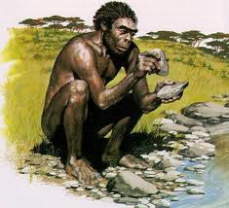
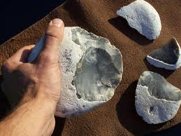
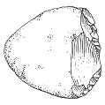

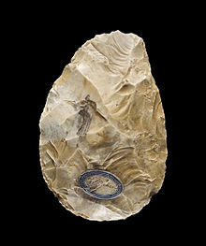
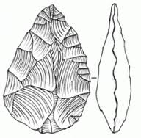
valounová industrie – sekáč
auchelen
Pěstní klín

Slide 24
Střední paleolit
350/250 tis. – 40/35 tis. let př. n. l.
Počátek – předposlední doba ledová (sálský a risský glaciál)
Kultura – pokračuje acheuléen (mladší fázi charakterizují pěstní klíny)
Antropologické nálezy – lidé neandertálského typu: Gánovce na Slovensku (taubachien)
Šipka u Štramberka (mousterien)
Kůlna v Moravském Krasu (micoquien)
Technologie – na počátku přežívá mladý acheuléen s plošně retušovanými bifasy s rovným ostřím
Úštěpové industrie – Levalloiská technika: z jader odbíjeny úštěpy (tzv. debitáž) opracovávané plošnou retuší

Slide 25
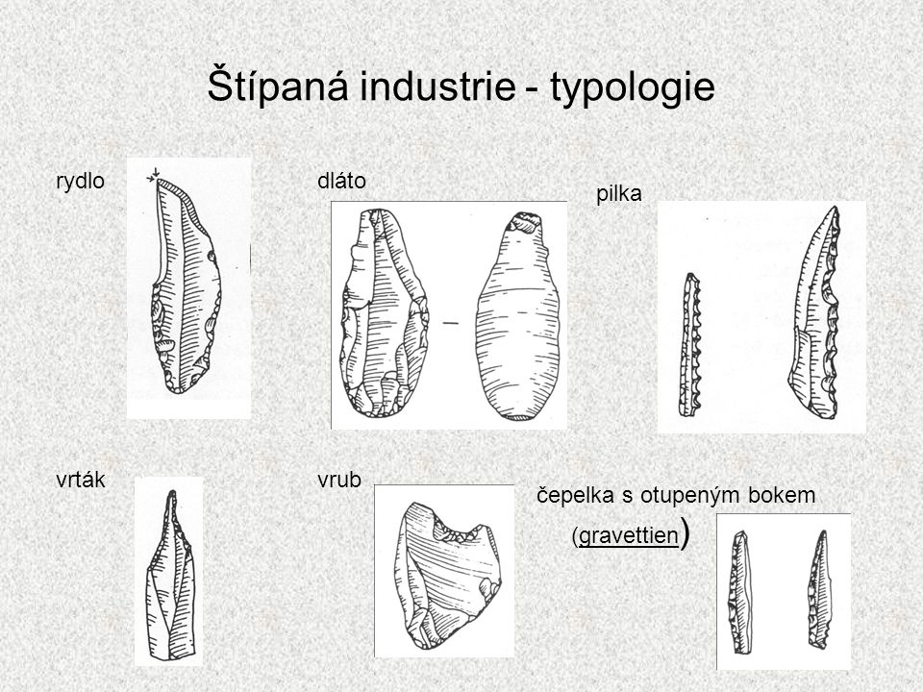
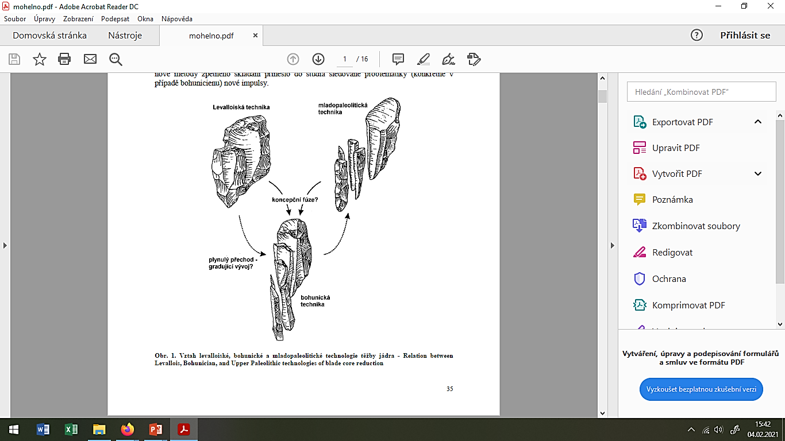

Slide 26
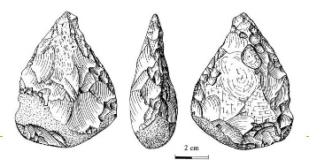
Taubachien – 120 až 100/80 let př. n. l.
– název: podle lokality Taubach v Německu (D. Colins, u nás K. Valoch pro industrii z Kůlny)
– sídliště: u minerálních pramenů u travertinových kup (v Moravské bráně)
– suroviny: hlavně křemen, křemenec rohovec, vzácně křišťál, radiolarit; drobnostvarost
– industrie: Předmostí (s levalloiskými prvky) Kůlna (s nelevalloiskými prvky)
Mousterien – 50 až 40 let př. n. l.
– název: K. J. Maška podle nálezů z jeskyně Šipka (podobné z Le Moustier ve Dordogni)
– technologie: levalloiská čepelová technika z předem připravených jader
– nástroje: čepele, drasadla, rydla, škrabadla
– lokality: jeskyně Šipka u Štramberka, Švédův stůl v Moravském Krasu
Micoquien – kolem 40 tis. let př. n. l.
– název: podle lokality La Micoque v jižní Francii
– časově: částečně souběžný s doznívajícím mousterienem
– industrie: drobnotvaré štípané nástroje (3 cm), drasadla, menší klíny
– lokality: jeskyně Kůlna, Pekárna, Bořitov, Ráječko, Horákov a Mokrá u Brna

Slide 27
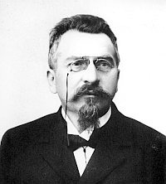
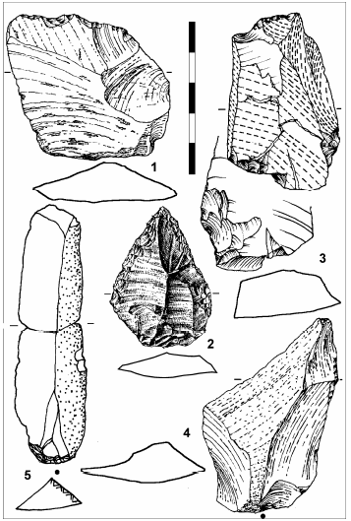
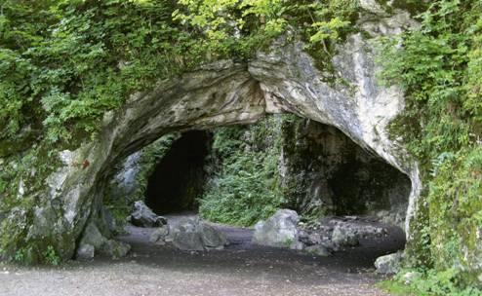
Kotouč u Štramberka
Karel Jaroslav Maška
(1851 – 1916)
Mousterien
– 50 až 40 let př. n. l.
– název: K. J. Maška podle nálezů z jeskyně Šipka
(podobné z Le Moustier ve Dordogni)
1880: nález dětské čelisti
– technologie: levalloiská čepelová technika (z jader)
– nástroje: čepele, drasadla, rydla, škrabadla
– lokality: jeskyně Šipka u Štramberka
Švédův stůl v Mor. Krasu

Slide 28
Mladý paleolit
Časově – závěr poslední doby ledové (würmu): nastupuje mírnější klima
Původ – v Africe a Asii v kulturách s levalloisko-mousterskými tradicemi
Antropologicky – nově příchozí formy Homo sapiens sapiens (kromaňonci)
Sídliště – starší fáze: v pahorkatinách a na okrajích vyvýšených plošin
– střední fáze: přesunována do blízkosti říčních úvalů a sledují stáda zvěře (mamutů)
Ve střední a východní Evropě – vývoj směřuje k kulturám:
1. st.: 45 – 27 tis. – bohunicien, szletien, aurignatien
2. st.: 27 – 20 tis. – aurignatien, gravetien
3. st: 20 – 10 tis. – epiaurignatien, epigravetien, magdalenien
záp. Evropa – z mousterienu vyvíjí: châttelperonien (nástroje se zakřivenými hroty)
  perigordien
  solutren (Solutre: pod skalnatým bradlem kosti asi 100 tis. koní)

Slide 29
Bohunicien – 41 až 34 tis. př. n. l., nositelé pravděpodobně neandrtálci
– jako samostatnou skupinu vyčlenil M. Oliva na základě nálezů v Brně-Bohunicích
– industrie: a) levalloiská odbíjecí technika: drasadla a hroty
b) čepelová technika – škrabadla a rydla štípaná z jader
– rozšíření: střední a jižní Morava (centrum Brněnsko)
v Čechách není doložen (jen Sedlec u Mělníka)
– lokality: Brno – Červený kopec, Ondratice, Brno–Stránská Skála (38 tis. př. n. l.)
Szeletien – 41 až 38 tis. př. n. l.
– podle Szeleta u Miskolce, u nás I. L. Červinka pro industrie s listovitými hroty
– lokality: Vedrovice, Moravský Krumlov – oblast krumlovského lesa
– industrie: typické listovité hroty s plošnou retuší, drasadla, vrtáky, jádra, čepele, úštěpy
– rozšíření: od Malopolska, přes Moravu, záp. Slovensko, sev. Maďarsko a dol. Rakousko
okrajově Ukrajina a Čechy
– sídliště: krátkodobá lovecká stanoviště v jeskyních
sídliště u výchozů kamenných surovin (dílny)
–
Mm
Mm
mm

Slide 30
Aurignatien – 41 až 20 tis. př. n. l.
– kultura člověka dnešního typu Sapiens sapiens (neandrtálci vymizeli: 35-25 tis.)
– rozšíření: Od Španělska (Jeskyně Castillo a Abreda) po Ukrajinu (Kostěnki na Donu)
– vznik: v oblasti Předního východu ( 49 tis. př. n. l.) a Balkánu (46 tis. př.n.l.)
Evropa – sekundární centrum
– přírodní podmínky: 42 až 27 tis.. př.n.l. – mírné oteplení
27 až 15. tis. př. n.l. – výrazné ochlazení (až 2 km mocný ledovec)
– Čechy: osídlení je řidší než na Moravě a má izolovaný enklávový charakter
osidlovány exponované polohy na temenech kopců (lovecky přitažlivé)
jeskyně: Zlatý kůň u Koněprus, Jenerálka u Prahy
– Morava: 3 oblasti 1. Krumlovský les
2. brněnská kotlina
3. vých. Morava
Mladečské jeskyně: pozůstatky cca 7 jedinců, kostěné hroty mladečského typu
– štípaná industrie: čepelová, škrabadla, drasadla, rydla, čepelky

Slide 31
Gravettien – 30. až 20 tis. př. n. l.
– kultura lovců mamutů nazvaná podle lokality La Gravett ve Francii
– na Moravě: Pavlovien ( 27 až 24 tis. př.n.l.) podle lokality Pavlov
– časově: střední fáze mladého paleolitu vedle dožívajícího aurignatienu
– rozšíření: od Španělska přes Francii, Německo až po Ukrajinu a Řecka
– sídelní objekty: 1. stabilní obydlí s kůlovými jamkami po obvodu
2. s mamutími kostmi po obvodu (ve vých E. – jen na obvodu)
3. zahloubené kruhové či oválné objekty (průměr 4 - 6 m) s ohništi
– sídliště: koncentrace kolem Pálavy: Dolní Věstonice, Pavlov
Milovice: skládky zvířecích kosti, sídelní objekt: mamutí kosti v kruhu 4 x 5 m
– kumulace mamutích kostí: a) pozůstatky úlovku
b) přirozené hromady mršin, u nichž si lidé zakládali tábořiště
Dolní Věstonice: skládky kostí mamutů
– pohřby: přímo na sídlištích i uvnitř obydlí, izolované pohřby
– Předmotí u Přerova: rytina ženy na mamutím klu, plastika mamuta
1894: J. K. Maška – žároviště s mamutími kostmi, hrob 20ti jedinců
– Petřkovice: lokalita na vrchu Landek s hroty typu kostěnki

Slide 32
Magdalenien – Francie: cca. 18. tis, př. n. l.
Čechy a Morava: cca 17. tis. až 11 tis. př. n. l.
– velký kulturní komplex složený z řady geograficky oddělených skupin
– název: podle nálezů pod převisem La Madeleine v JZ Francii
– vznik: v západní Evropě, před 16. tis. lety př. n. l. se začal šířit na východ
– rozšíření: od Španělska až do východního Polska
– Čechy: východní periferie (Sasko, Durynsko, Bavorsko, Rakousko, Polsko)
krátkodobá tábořiště pod širým nebem (převažují): Hostim (lov koně)
jeskyně v Českém krasu (zimní)
a) kumulace v západní části Čech – Český kras
b) Poohří – nejteplejší a nejsušší oblast pod Krušnými horami
c) jižní a východní Čechy
– Morava: krátkodobá otevřená sídliště, jeskyně Moravského krasu (Kůlna, Pekárna)
– kontakty: moravské suroviny (křišťály a radiolarity) v Čechách (Hostim)
– kamenná industrie: čepelová
– kostěné a parohové nástroje: harpuny se zpětnými háčky, kopí, náčelnické hole, jehly
rytiny zvířat, schematické plastiky žen

Slide 33
Pozdní paleolit
12 – 10 tis. př. n. l.
Krátké období na konci posledního zalednění: chladná tundra
Oteplení – ústup pevninského ledovce do Skandinávie (zvýšení hladiny oceánů)
Osídlení – celá severoevropská nížina: lidé sem putovali za stády chladnomilné zvěře
– odchod chladnomilné zvěře (sobů,koní, losů aj.) k severu
– krátkodobé stanoviště u vodních toků: izolované skupinky lovců lesní zvěře
Kulturní skupiny – západní E: azilien
– severní E: komplex s obloukovými hroty Federmesser
– SZ Čechy: Turnov
– Morava: jeskyně Šipka, Kůlna (lovci jelenů, sobů)
Tišnovien – kulturní skupina nazvaná podle sídliště v Tišnově-Předklášteří, Čechy: Plzeň-Roudná
Epimagdalenien – sídliště u vodních toků jsou již menší: za zvěří
– doložen v jeskyni Kůlna
– industrie: mikrolitizace: čepelky s otupeným bokem, škrabadla, vrtáčky

Slide 34
Mezolit
11640 – 7500 př. n. l.
Střední doba kamenná – 1866 vydělil H. M. Westropp z paleolitu
– v různých oblastech různá délka trvání
– přechodné období mezi paleolitem a neolitem (starší a mladší dobou kamennou)
– lovecký způsob života vedl k produktivnímu hospodářství
Klima – zpočátku chladné a suché s postupným oteplováním a přibýváním srážek
Přírodní prostředí – po odeznění doby ledové: rozšíření smíšených lesů (dub, buk, olše, líska)
– kulturní adaptace loveckých skupin na změněné přírodní prostředí
Celkový počet obyvatel – v mezolitu: cca 6 milionů
– vrcholný neolit: cca 80 až 90 milionů
Technologie ŠI – lokální zdroje surovin i exportované (polské silicity, obsidián)
– mikrolitizace: geometrizované tvary: starší fáze – trojúhelníkovité
Štípaná industrie – škrabadla, rydla, odštěpovače
Kostěná a parohová industrie – hroty, harpuny, rybářské háčky, hladidla, šídla

Slide 35
Čechy – osídlení nižších i vyšších poloh (Šumava), konec osídlení okolo 5500 BC
– Jizerské hory: těžba metamorfovanych břidlic na výrobu broušené industrie
Jistebsko těžní jáma, ohniště (15826- 6574±60 BP)
– Česká Lípa-Pod zubem: pod převisem mikrolity, opakované osídlení (ohniště, zahloubený objekt
v okolí další lokality: Polomená hora, Lhota, Dřevčice, Holany, Stvolínky
– Poříčí u Strakonic: otevřené sídliště nad řekou Otavou, jámy s mikrolitickou industrií (i přepálená)
– Hřibojedy u Trutnova: koncentrace mikrolitů z ml. období u Litičského potoka (obydlí?), 2 jámy
– další lokality: Putim, Tašovice, Vysoká Lípa v Českosaském Švýcarsku

Slide 36
Morava – vých. a sev. Morava: mezeolitické osídlení nedoloženo, pouze sběry od Příbora
(Moravská brána, Oderské vrchy, Jeseníky neosídleny)
– jižní Morava: větší nezalesněné plochy (stepi, nivy), sídliště na písčinách řeky
Moravy, Dyje a Jihlavy
– povodí Moravy a Dyje: menší stanice Mikulčice, Břeclav-Pohansko
– pod Pavlovskými vrchy: Věstonice IV – Na Pískach (165 m) a Šakvice
– u řeky Jihlavy: Přibice a Smolín I a II (nejbohatší naleziště, značný stupeň usedlosti)
Smolín II: 2 zahloubené objekty, 51% mikrolitů,
kosti koně, losa, lišky, prasete, jelena
spojení do Podunajské a Panonské nížiny: importy ŠI
obsidián, limnosilicit a radiolarit typu Szentgal (šíření neolitu)
– Krumlovský les (u Mor. Kumlova): težba místnich rohovců nevalné kvality:
jádra, úštěpy, čepele

Slide 37
Hlavni mezolitické lokality
na Moravě:
1 Smolín I – III
2 Přibice
3 Dolní Věstonice a Strachotín
4 Šakvice
5 Mikulčice
6 Břeclav - Pohansko
7 Moravský Krumlov – Krumlovský
les
8 Bítov
9 Dolní Cerekev I a VIII
10 Kostelec u Jihlavy
11 Příbor
(Oliva AMM 2018)

Slide 38
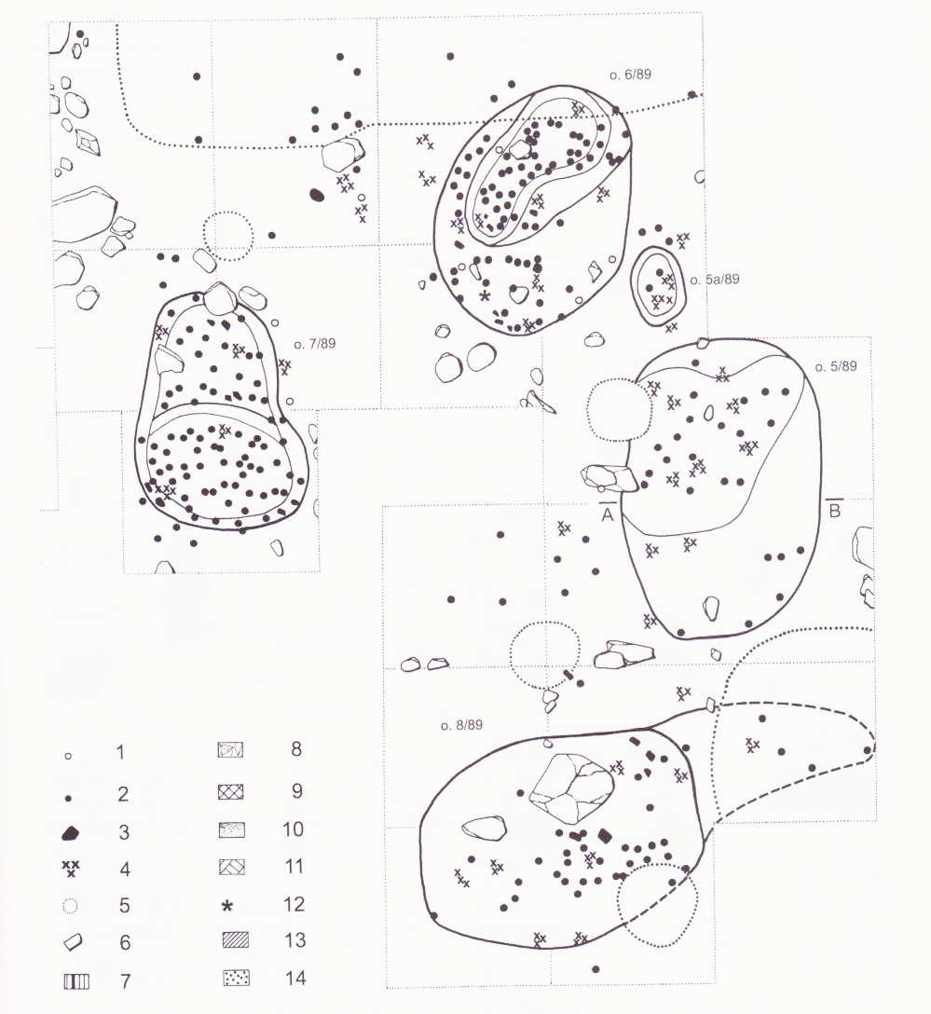
– Poříčí u Strakonic: zahloubené objekty.
Mezoliticke stanice u Smolina.

Slide 39
Smolín I: 1 silicit z krakovské jury, 2–4 jurský silicit typu čokoláda ze Svatokřižských hor, 5–11 radiolarit typu Szentgal, 12 subvulkanit typu Lasenice, 13–14 obsidián.
Krumlovský les: staromezolitická těžní jáma překrytá haldou ze starší doby bronzové.

Slide 40
Krumlovský les, výzkum Martin Oliva z Ústavu Antropos MZM v Brně
– těžní jímy s doklady zpracování místnich rohovců nevalné kvality: od paleolitu do doby bronzové
– důvody sociální: tradice posvátné těžby v sakrální krajině, kontakt s podzemní sférou předků

